Slide 1
빅데이터 품질관리 시스템 개발
김예은

Slide 2

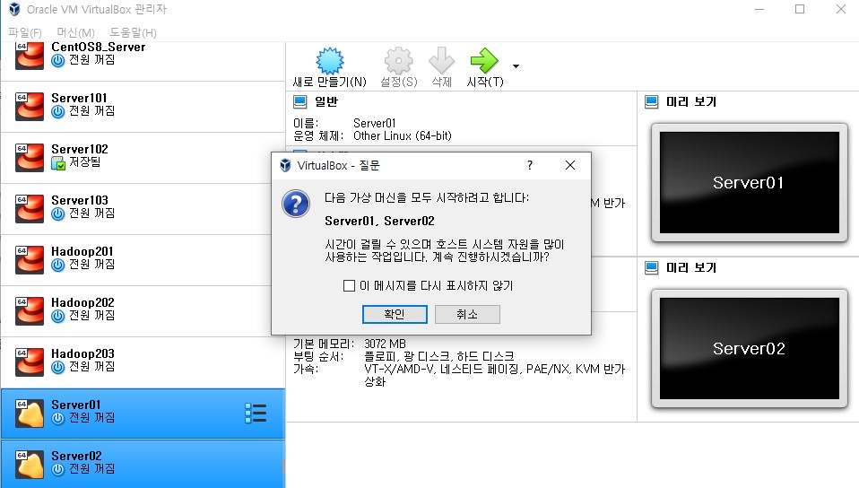
1) 빅데이터 품질관리 플랫폼 Cloudera 설치
- Agents 설치 (서버 추가)

Slide 3
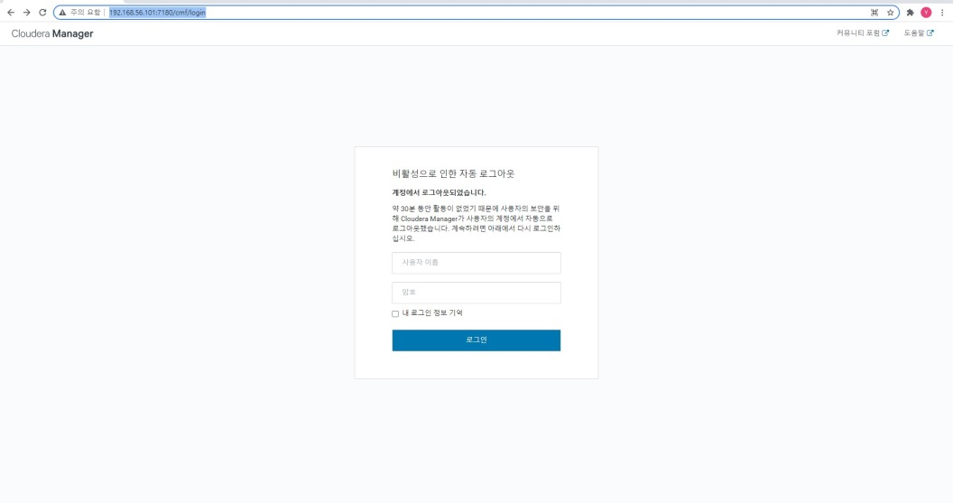
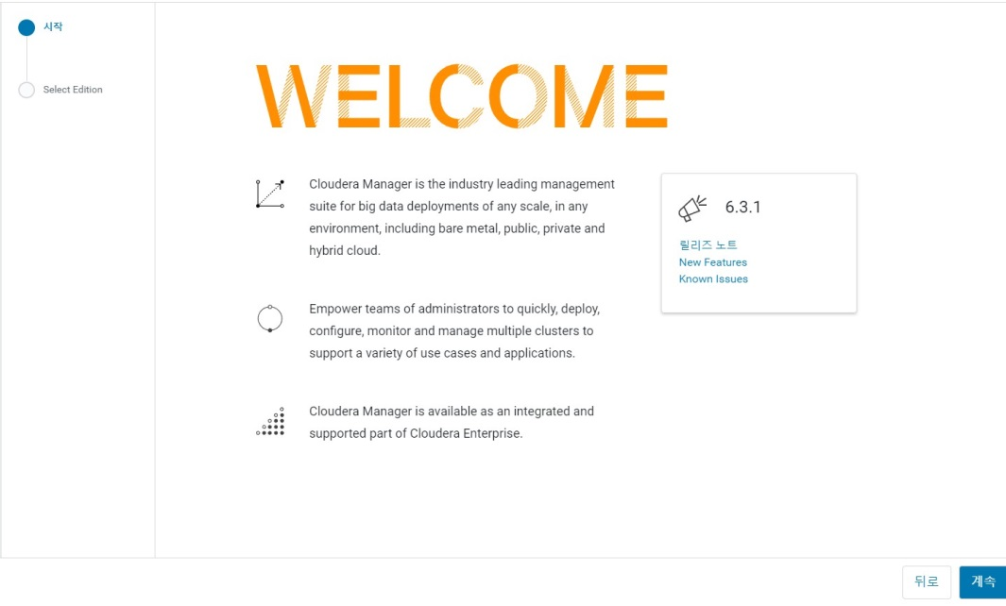
1) 빅데이터 품질관리 플랫폼 Cloudera 설치
- Agents 설치 (Claudera Manager실행)

Slide 4
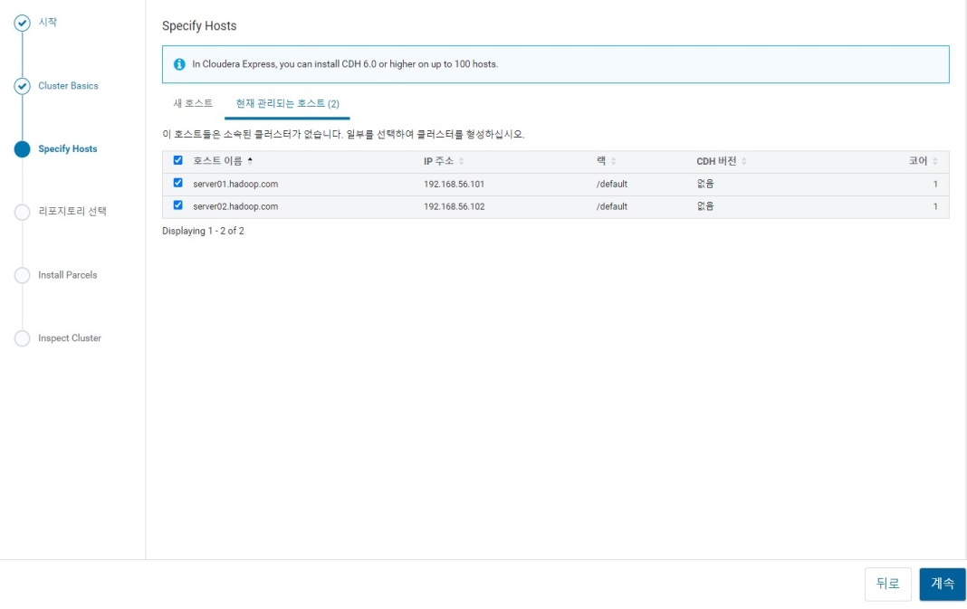
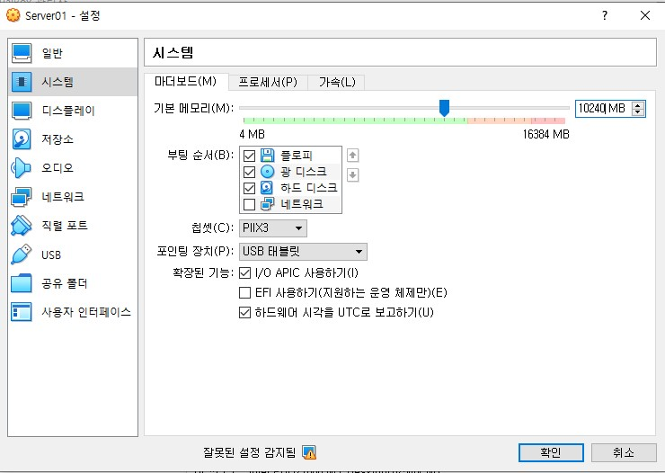
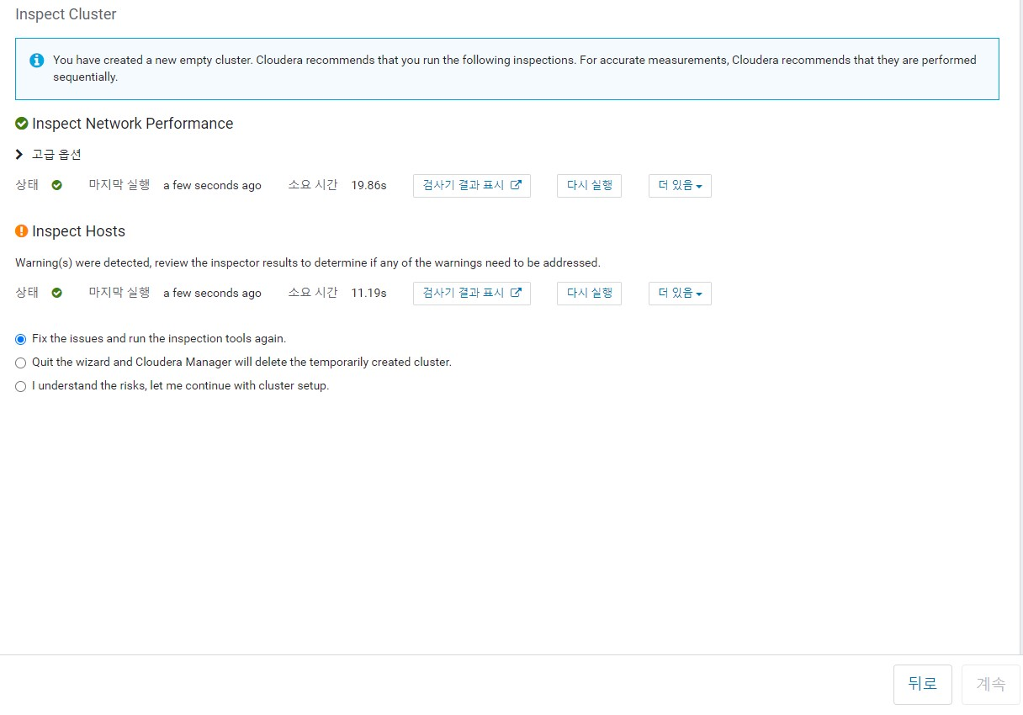
1) 빅데이터 품질관리 플랫폼 Cloudera 설치
- Agents 설치 (호스트 등록)

Slide 5
1) 빅데이터 품질관리 플랫폼 Cloudera 설치
- Agents 설치(메모리확보)

Slide 6
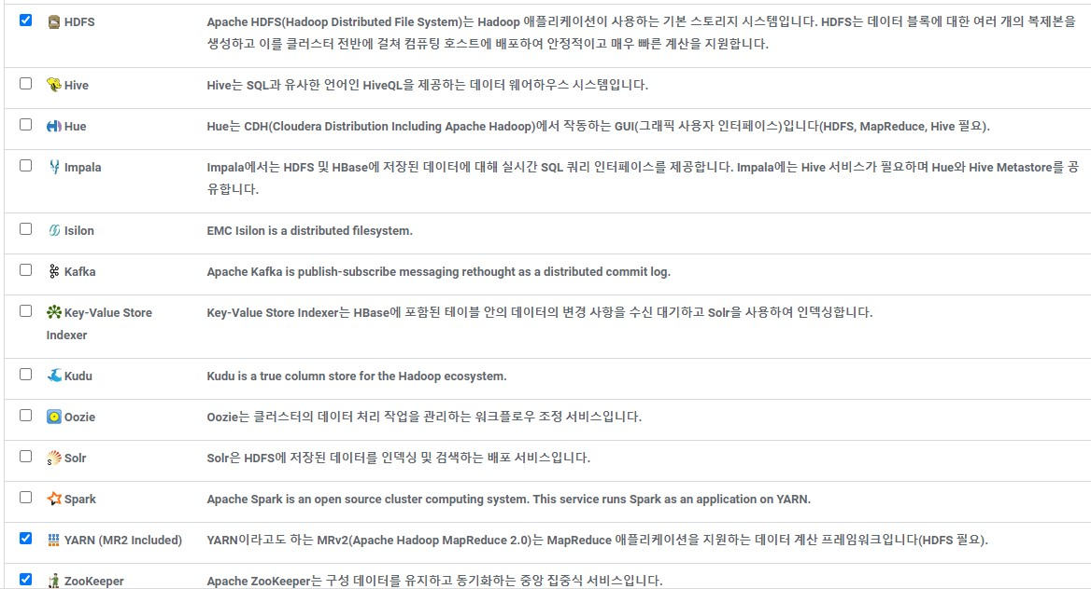
1) 빅데이터 품질관리 플랫폼 Cloudera 설치
- 하둡에코시스템 HDFS, YARN, ZooKeeper 설치

Slide 7
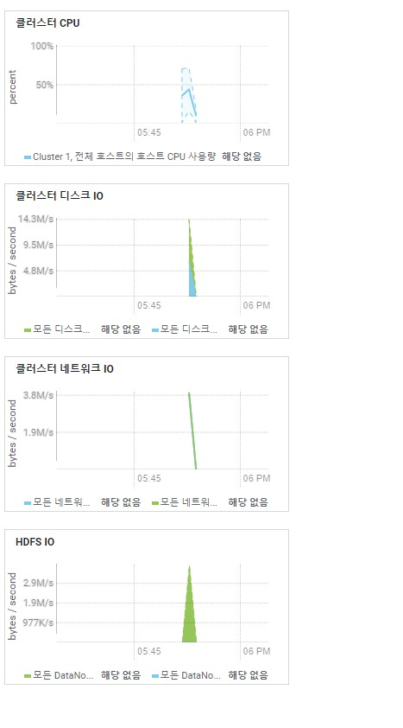
1) 빅데이터 품질관리 플랫폼 Cloudera 설치
- Cloudera Manager 모니터링 화면

Slide 8
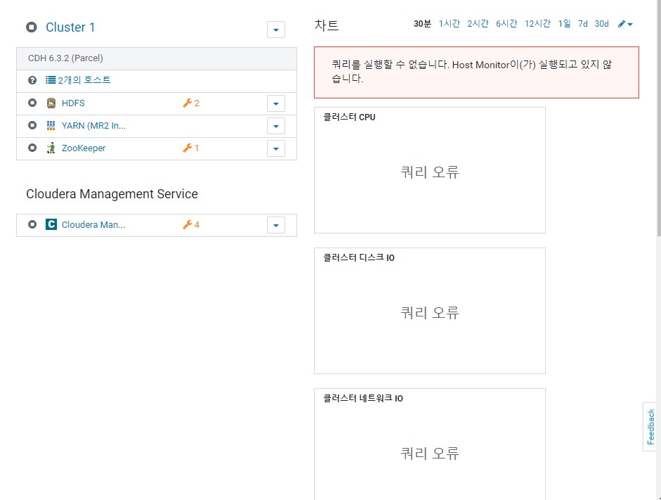
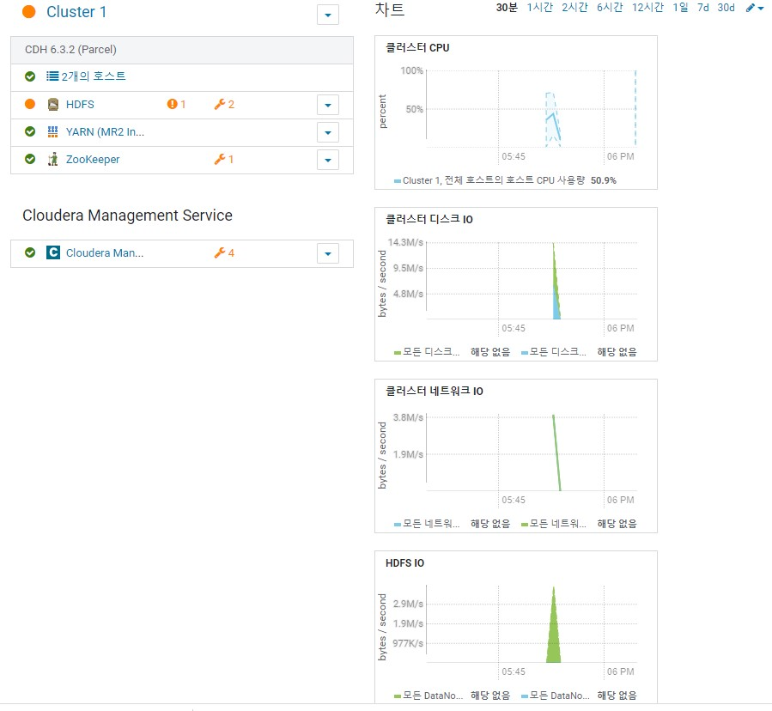
1) 빅데이터 품질관리 플랫폼 Cloudera 설치
- Cloudera Manager 시작/재시작/종료 테스트

